Slide 1
연구방법론 2
Chapter 1 통계학과 마케팅 조사
统计 & 营销研究

Slide 2

통계학 Statistics
데이터를 다루는 학문 研究数据
통계학의 정의 定义
관심을 갖는 어떤 대상에서 자료를 수집하여 收集数据
이를 정리, 요약하고 摘要
자료를 분석하여 불확실한 사실에 대하여 과학적, 합리적 판단을 내린다 合理判断
合理判断
合理判断

Slide 3
관심을 갖는 어떤 대상에서 자료를 수집하여
모집단 人口 (Population)
예> 전주대학교 중국학생들의 생활비를 조사하기 위해 중국학생100명을 조사
调查全州大学中国学生的生活费调查100名中国学生
표본 样本
(Sample)

Slide 4
2. 이를 정리, 요약하고
기술통계학 描述统计
(Descriptive Statistics)
표(table), 그림(graph), 대표값 代表价值 등을 이용하여
자료의 특성을
쉽게 파악할 수 있도록
데이터를 정리, 요약
예> 중국학생100명의 생활비 평균 平均 은 100만원/월
최소값 30만원 最低值
최대값 200만원 最大值
30
50
70
90
110
130
150
170
200

Slide 5
3. 자료를 분석하여 불확실한 사실에 대하여 과학적이고
합리적 판단을 내린다
추론(추측)통계학 推论统计
(Inferential Statistics)
통계학의 90%
미지(unknown)의 사실에 대한
추정预计 및 판단判决
의사결정决策의 기초基础
예> 생활비 평균은
남학생 100만원/월
여학생 120만원/월
여학생의 생활비가 더 많다

Slide 6
기초통계량 基本统计 6 page
평균 mean
平均
분산 variance
方差
표준편차 standard deviation
标准偏差
Mean
±3배의 표준편차 안에 대부분의 데이터가 존재
大多数数据在标准偏差的±3倍范围内
예> 대학생 한달용돈 평균이 100만원, 표준편차가 10만원
S

Slide 7

예제例子>
Data= 1 2 3 4
Mean = (1+2+3+4)/4 = 2.5
Variance =
Standard Deviation = $\sqrt{1.667}$ =1.291
(1-2.5)²+(2-2.5)²+(3-2.5)²+(4-2.5)²
=1.667
4
3

Slide 8
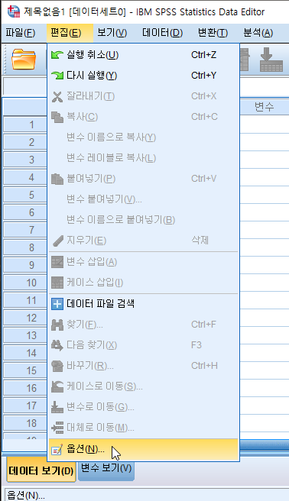
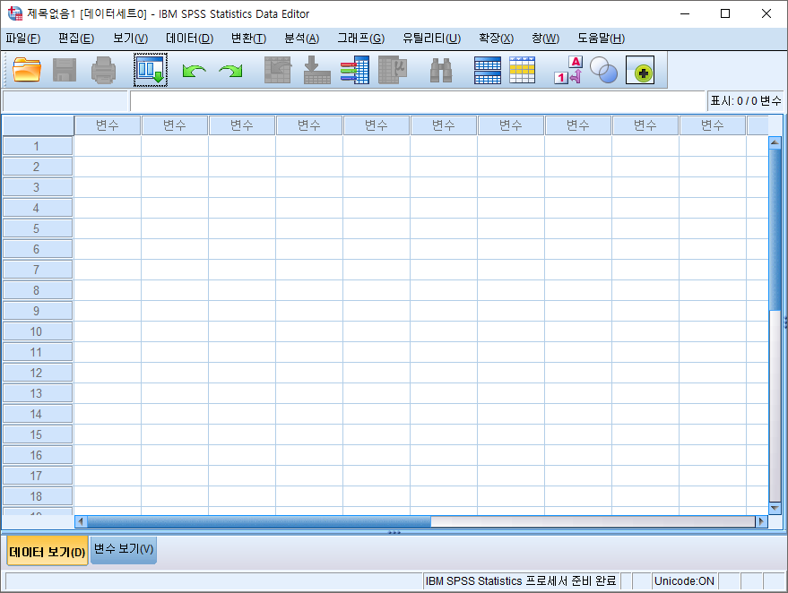

실습 1 演习
SPSS를 실행(run)
Data를 1,2,3,4 입력
평균과 표준편차를 구함

Slide 9
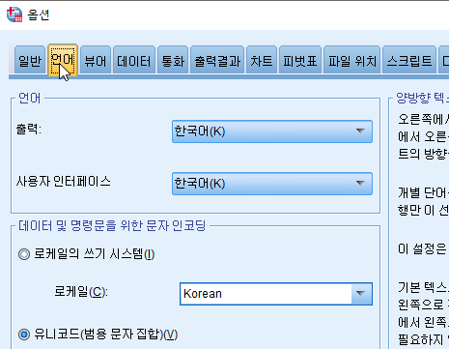
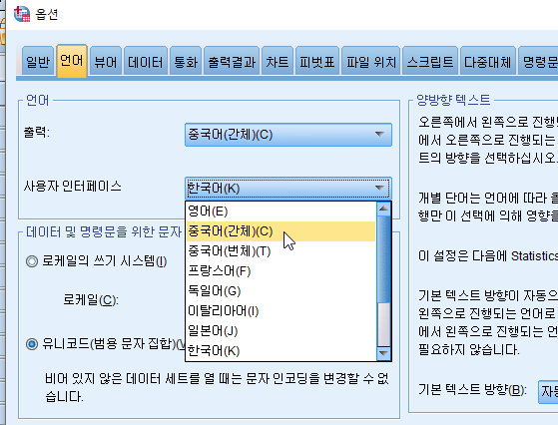
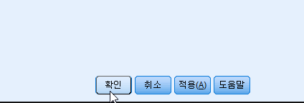

Slide 10
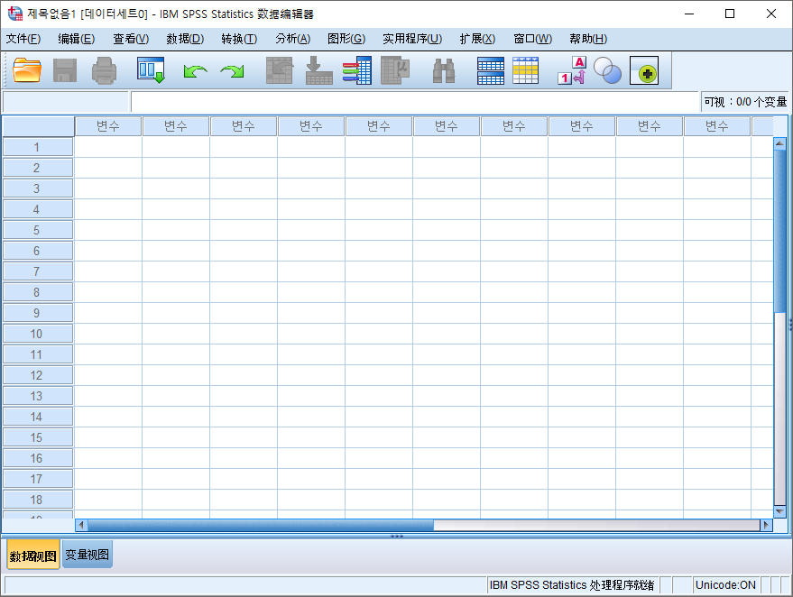


Slide 11
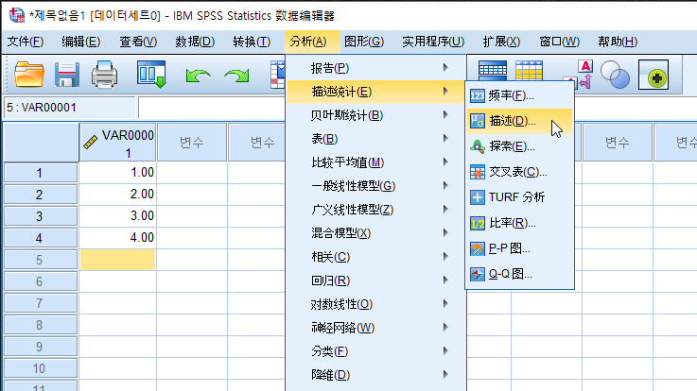
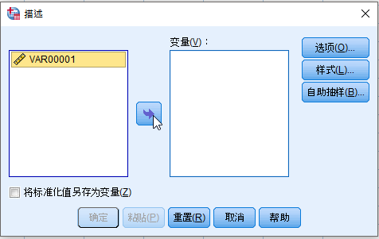
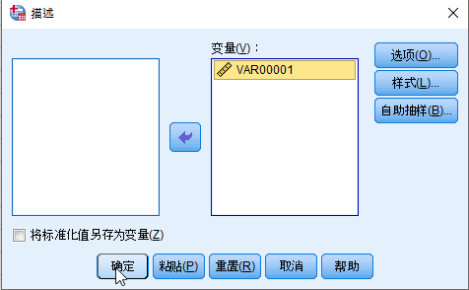

Slide 12
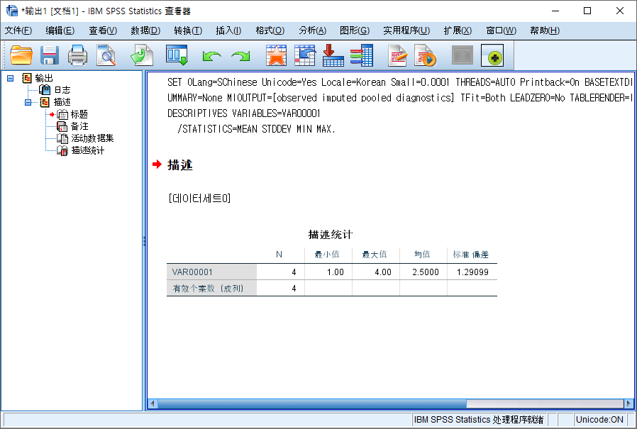

Slide 13
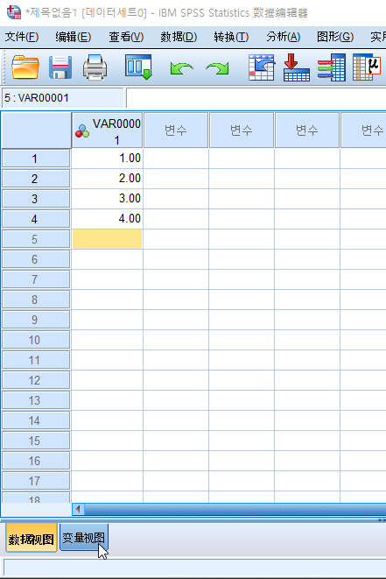
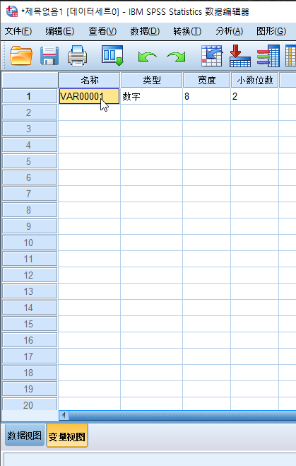
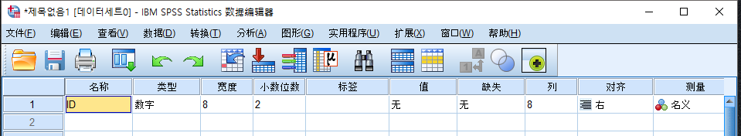

Slide 14
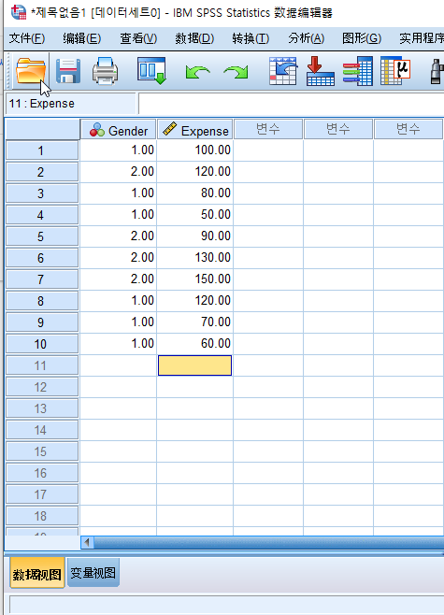
실습 2 演习
다음 데이터를 입력하시오. 输入数据
1. 男学生 100 元
2. 女学生 120 元
3. 男学生 80 元
4. 男学生 50 元
5. 女学生 90 元
6. 女学生 130 元
7. 女学生 150 元
8. 男学生 120 元
9. 男学生 70 元
10. 男学生 60 元

Slide 15
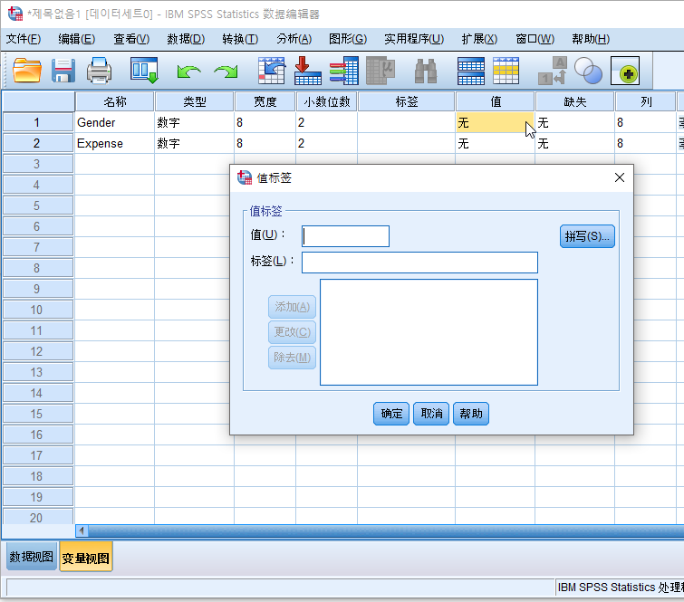
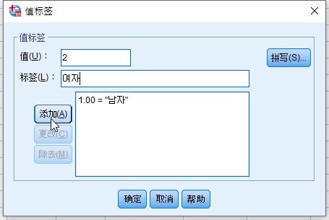

Slide 16
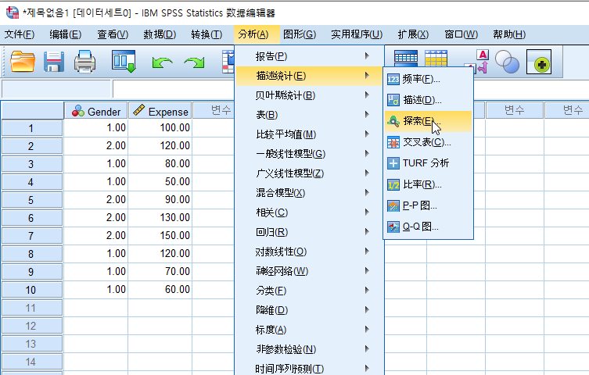
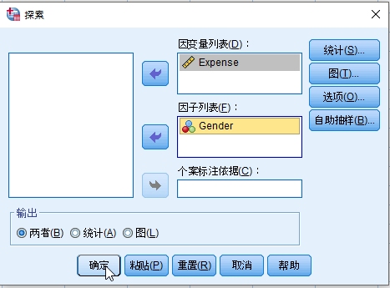

Slide 17
